Slide 1


Outils pour les collectivités Kit pour communiquer l’URL du formulaire QF auprès des usagers
Sur votre site internet
Par e-mail
Au guichet
Kit de communication du formulaire QF auprès des particuliers Outils pour les collectivités et les éditeurs | 2024

Slide 2


1.1. Communiquer sur votre site internet Exemple
Services | Démarches | Contact
INSCRIPTION CANTINE
Pour que nous puissions calculer votre tarification, transmettez-nous votre quotient familial :
Depuis le site quotient-familial.numerique.gouv.fr : Ce service vous permet de nous transmettre instantanément, via FranceConnect uniquement, vos données d’identité et votre quotient familial CAF ou MSA :
En utilisant ce service, vous n’aurez plus besoin de fournir les justificatifs tous les trimestres, car avec vos données d’identité, nous pourrons mettre à jour de façon proactive vos indicateurs de ressources.
Vous pouvez décider de stopper cette mise à jour quand vous le souhaitez en écrivant à contact@mairie-hauteluce.fr. Vous aurez alors besoin de nous transmettre régulièrement vos attestations CAF ou MSA.
En nous envoyant votre attestations CAF ou MSA tous les trimestres :
Votre attestation CAF sur le site de la CAF.
Votre attestation MSA sur le site de la MSA.
Transmettre mon QF via le formulaire en ligne
Kit de communication du formulaire QF auprès des particuliers Outils pour les collectivités et les éditeurs | 2024

Slide 3
1.2. Communiquer sur votre site internet Modèle à copier/coller
Voici une proposition de texte à mettre sur votre site internet, sur la page de la démarche nécessitant une collecte du quotient familial :
Pour que nous puissions calculer votre tarification, transmettez-nous votre quotient familial :
Depuis le site quotient-familial.numerique.gouv.fr : Ce service vous permet de nous transmettre instantanément, via FranceConnect uniquement, vos données d’identité et votre quotient familial CAF ou MSA. [AJouter le lien spécifique de votre commune, trouvable à cette page en sélectionnant votre commune et en copiant l’URL de votre navigateur : https://quotient-familial.numerique.gouv.fr/collectivites]
En utilisant ce service, vous n’aurez plus besoin de fournir les justificatifs tous les [XXX mois/trimestres], car avec vos données d’identité, nous pourrons mettre à jour de façon proactive vos indicateurs de ressources.
Vous pouvez décider de stopper cette mise à jour quand vous le souhaitez en écrivant à [Adresse mail de la commune]. Vous aurez alors besoin de nous transmettre régulièrement vos attestations CAF ou MSA.
En nous envoyant votre attestations CAF ou MSA tous les [mois/trimestres/ans] :
Votre attestation CAF sur le site de la CAF. [Lien : https://www.caf.fr/allocataires/caf-des-alpes-maritimes/offre-de-service/thematique-libre/telecharger-une-attestation]
Votre attestation MSA sur le site de la MSA. [Lien : https://monespaceprive.msa.fr]
Kit de communication du formulaire QF auprès des particuliers Outils pour les collectivités et les éditeurs | 2024

Slide 4
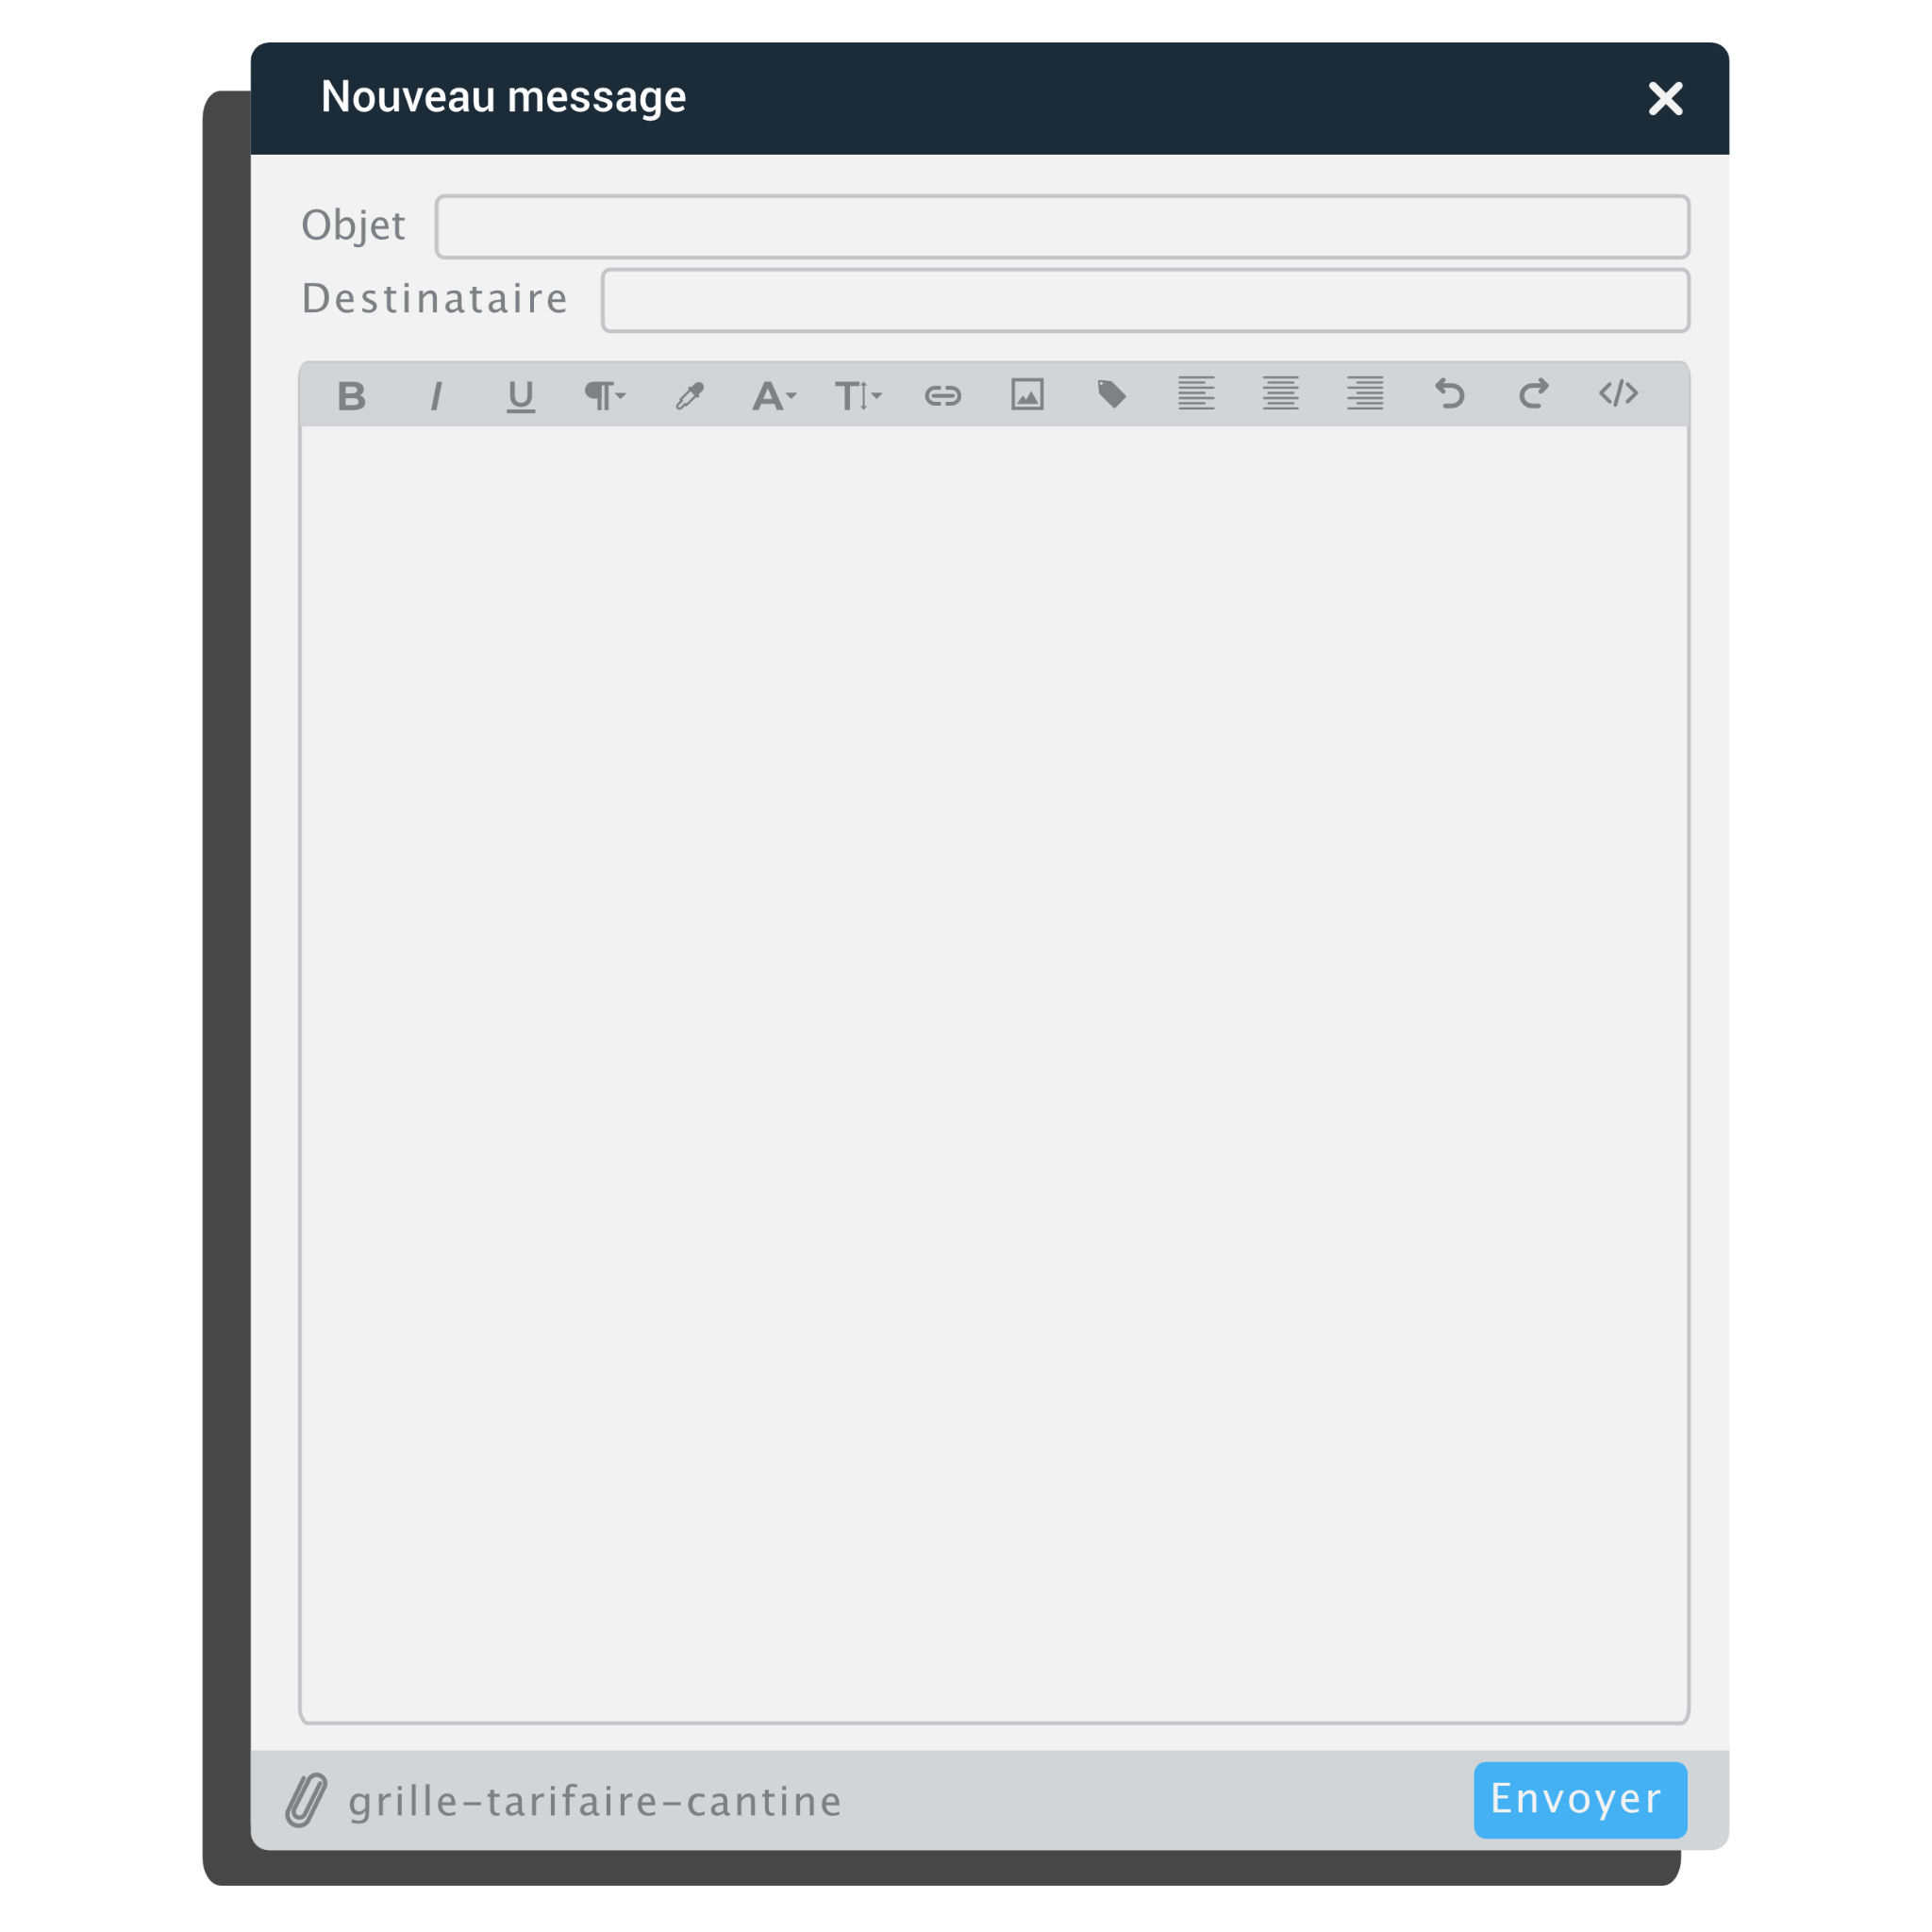
2.1. Communiquer par e-mail
Exemple
Madame, Monsieur,
Dans le cadre de l’inscription de votre enfant à la cantine de l’école primaire de Hauteluce, nous avons besoin de collecter votre quotient familial CAF ou MSA de façon à vous attribuer la tarification correspondant à notre grille tarifaire, jointe à ce mail.. Pour nous transmettre votre quotient familial, vous pouvez utiliser le service numérique Quotient-familial.numérique.gouv.fr en cliquant sur ce lien : quotient-familial.numerique.gouv.fr/collectivites/21730132400018
Ce service vous permet de nous transmettre instantanément, via FranceConnect uniquement, vos données d’identité et votre quotient familial CAF ou MSA.
En utilisant ce service, vous n’aurez plus besoin de fournir les justificatifs tous les trimestres, car avec vos données d’identité, nous pourrons mettre à jour de façon proactive vos indicateurs de ressources.
Vous pouvez décider de stopper cette mise à jour quand vous le souhaitez en écrivant à contact@mairie-hauteluce.fr. Vous aurez alors besoin de nous re-transmettre régulièrement vos attestations CAF ou MSA
Cordialement,
Mairie de Hauteluce
Kit de communication du formulaire QF auprès des particuliers Outils pour les collectivités et les éditeurs | 2024

Slide 5
2.2. Communiquer par e-mail
Modèle à copier/coller
Voici une proposition de mail à transmettre aux familles en remplaçant les champs en bleu par les particularité de votre commune :
Madame, Monsieur,
Dans le cadre de l’inscription de votre enfant à [Cas d’usage à renseigner], nous avons besoin de collecter votre quotient familial CAF ou MSA de façon à vous attribuer la tarification correspondant à notre grille tarifaire [Ajouter un lien vers la grille tarifaire, ou la mettre en pièce jointe]. Pour nous transmettre votre quotient familial, vous pouvez utiliser le service numérique quotient-familial.numerique.gouv.fr en cliquant sur ce lien : [AJouter le lien spécifique de votre commune, trouvable à cette page en sélectionnant votre commune et en copiant l’URL de votre navigateur : https://quotient-familial.numerique.gouv.fr/collectivites]
Ce service vous permet de nous transmettre instantanément, via FranceConnect uniquement, vos données d’identité et votre quotient familial CAF ou MSA.
En utilisant ce service, vous n’aurez plus besoin de fournir les justificatifs tous les [XXX mois/trimestres], car avec vos données d’identité, nous pourrons mettre à jour de façon proactive vos indicateurs de ressources.
Vous pouvez décider de stopper cette mise à jour quand vous le souhaitez en écrivant à [Adresse mail de la commune]. Vous aurez alors besoin de nous transmettre régulièrement vos attestations CAF ou MSA.
Kit de communication du formulaire QF auprès des particuliers Outils pour les collectivités et les éditeurs | 2024

Slide 6

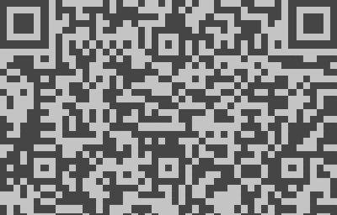
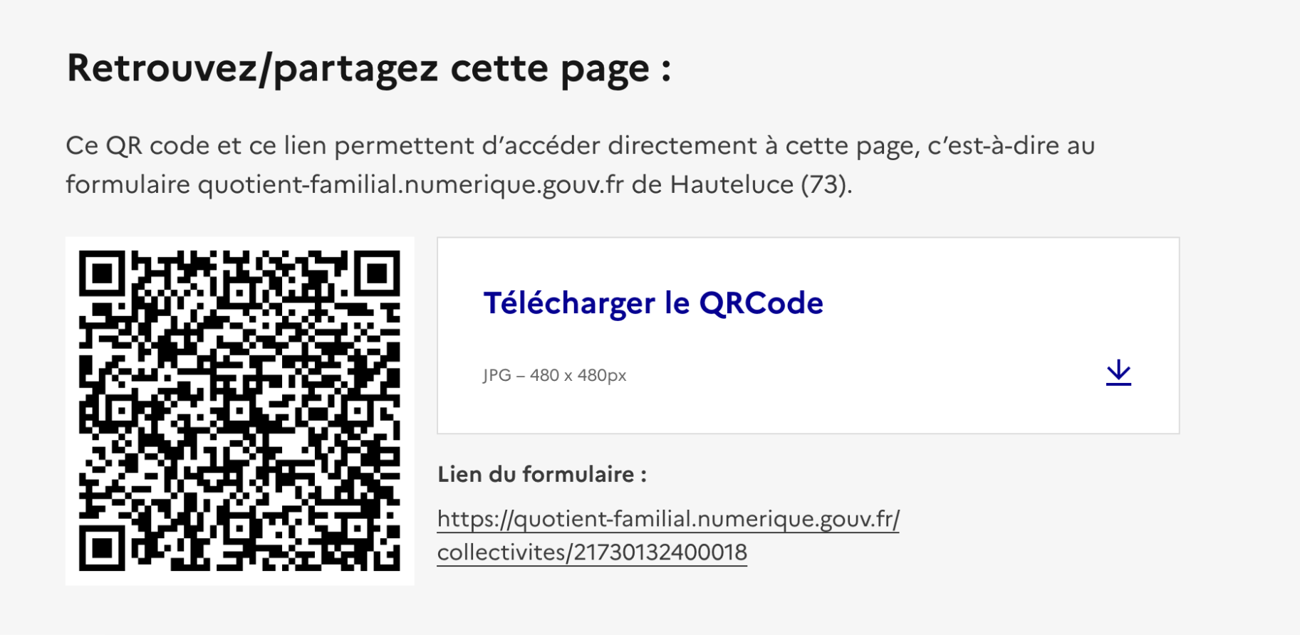
Inscription cantine
3.1. Communiquer dans vos guichets
Exemple
Pour permettre aux usagers finaux d’accéder à l’URL facilement, vous pouvez proposer des QR codes dans vos guichets
Transmettez-nous votre quotient familial et vos données d’identité :
A. Téléchargez le QR code
Rendez-vous sur quotient-familial.numerique.gouv.fr, sélectionnez votre collectivité dans le menu déroulant, faites défiler la page et téléchargez le QR code disponible.
B. Modèle à compléter puis imprimer
Une fois votre QR code créé, ajoutez-le sur le modèle disponible en page suivante, et imprimez ces affiches pour les mettre dans les différents guichets !
Kit de communication du formulaire QF auprès des particuliers Outils pour les collectivités et les éditeurs | 2024

Slide 7
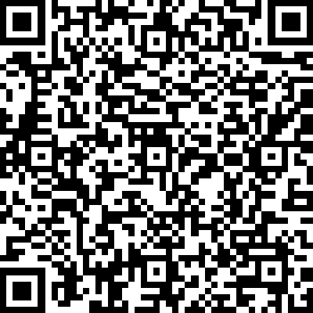
Inscription [votre cas d’usage]
Transmettez-nous votre quotient familial et vos données d’identité :
CHANGER LE QR CODE AVEC CELUI DE VOTRE COLLECTIVITE
Scannez ce QR code pour accéder au site quotient-familial.numerique.gouv.fr et transmettre vos informations via FranceConnect

